Slide 1
PHÒNG GIÁO DỤC VÀ ĐÀO TẠO HUYỆN ỨNG HÒA
TRƯỜNG TIỂU HỌC TRƯỜNG THỊNH
NHIỆT LIỆT CHÀO MỪNG CÁC THẦY CÔ GIÁO VÀ CÁC EM HỌC SINH
ĐẾN VỚI TIẾT CHUYÊN ĐỀ
MÔN: MĨ THUẬT LỚP 4
Giáo viên:Ngô Thanh Thiết

Slide 3
Mặt thì vuông vức chữ điền
Bụng no đậu đỗ lại nghiền thịt heo
Hùng vương xưa chấm Lang Liêu
Cũng vì tấm bánh quý yêu phân trần
Là bánh gì?
Bánh chưng

Slide 4
Rình rịch, tròn tròn, khô giòn,ướt dẻo
Dù bé tí tẹo cũng gọi bằng nhiều
Là bánh gì?
Bánh đa

Slide 5
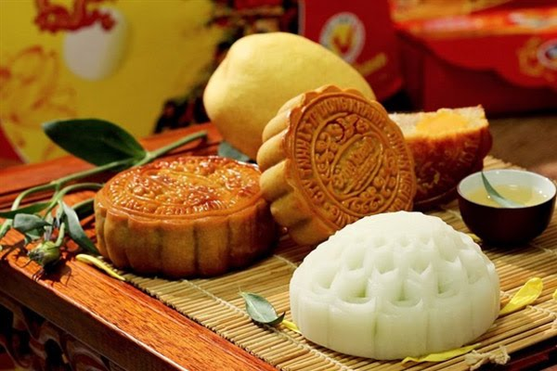
Mỗi năm chỉ có một lần
Em về cùng trẻ quây quần chơi trăng
Là bánh gì?
Bánh Trung Thu:
Bánh nướng, bánh dẻo

Slide 6
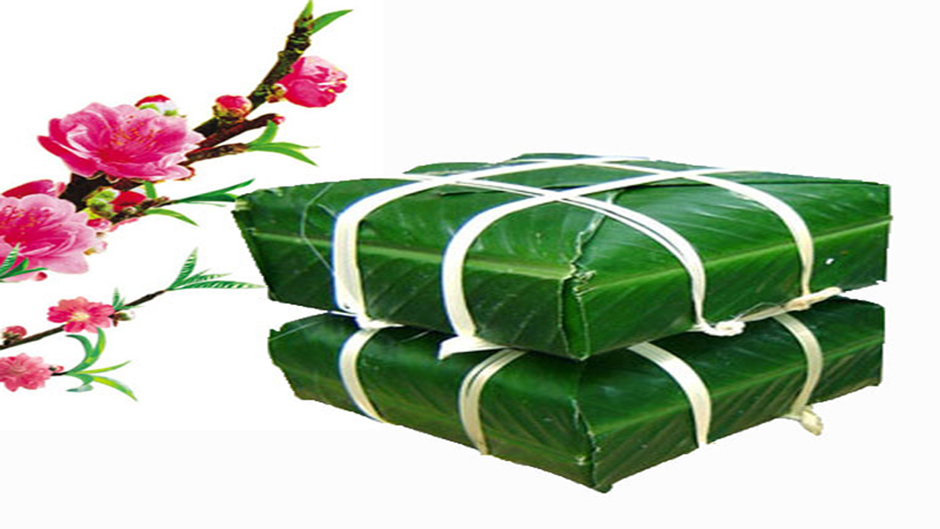

Slide 7
CHỦ ĐỀ : QUÊ HƯƠNG – ĐẤT NƯỚC
BÀI 3: MÓN ĂN TRUYỀN THỐNG

Slide 8
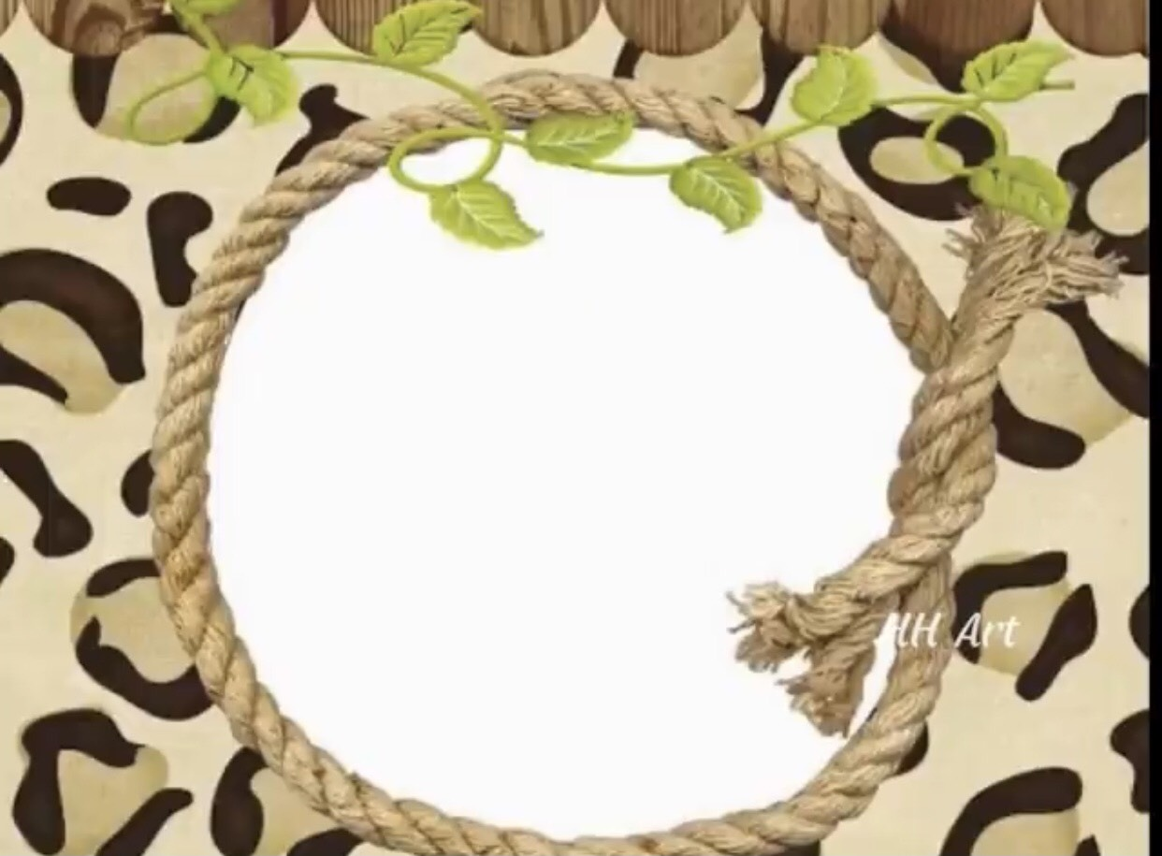
Hoạt động 1: Khám phá

Slide 9
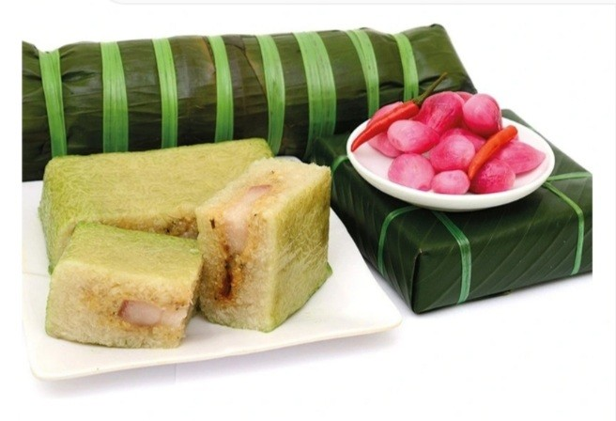
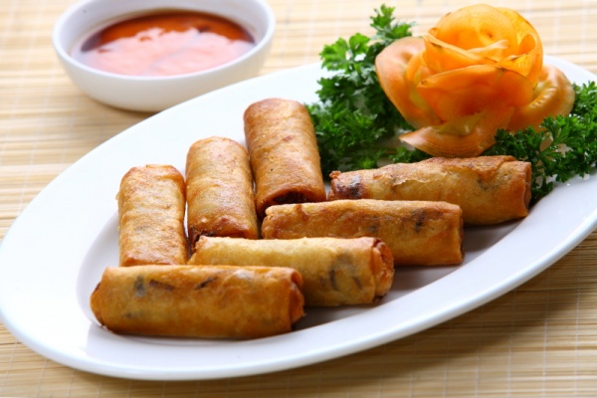
Thảo luận nhóm đôi

Slide 10
Câu 1: Đây là những món ăn gì?
Câu 2: Những món ăn đó có màu sắc như thế nào?
Câu 3: Hình khối nào có trong mỗi món ăn đó?
Câu 4: Món ăn đó thường được chế biến vào những thời điểm nào trong năm?

Slide 11
Câu 4: Món ăn đó thường được chế biến vào những thời điểm nào trong năm?
Câu 1: Đây là những món ăn gì?
Câu 2: Những món ăn đó có màu sắc như thế nào?
Câu 3: Hình khối nào có trong mỗi món ăn đó?

Slide 12
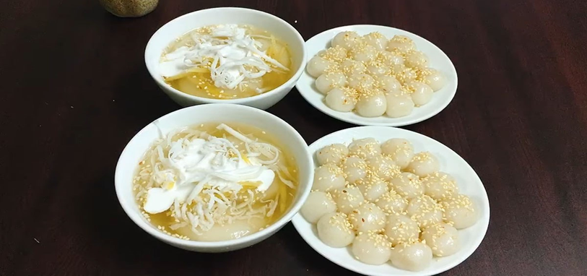
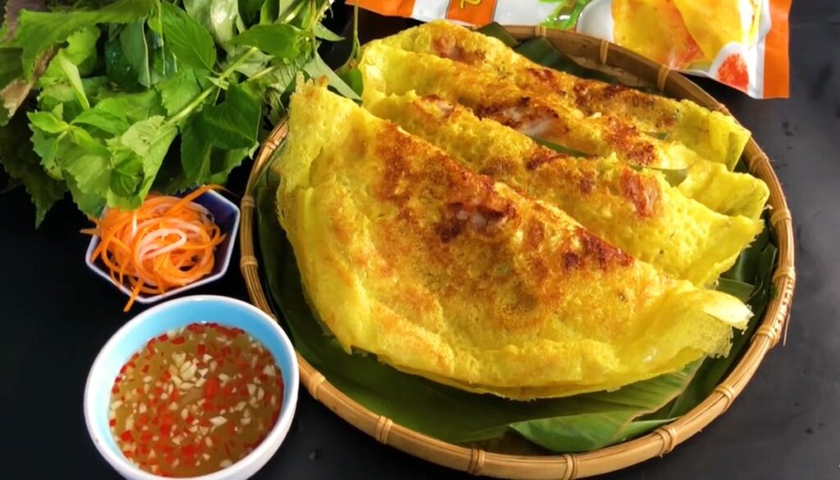
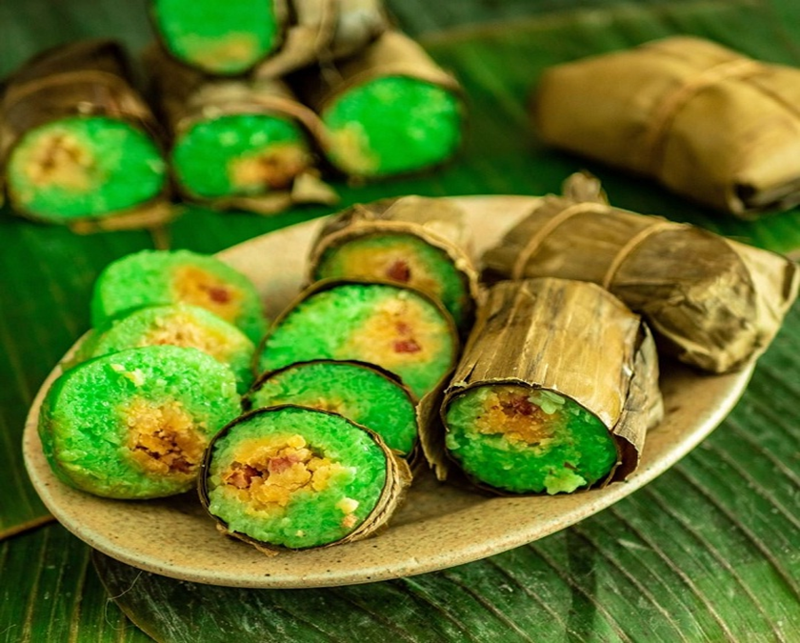
Bánh trôi, bánh chay
1
2
Xôi gấc
3.
Bánh xèo miền tây
4.
Bánh tét lá dứa

Slide 13
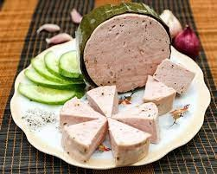
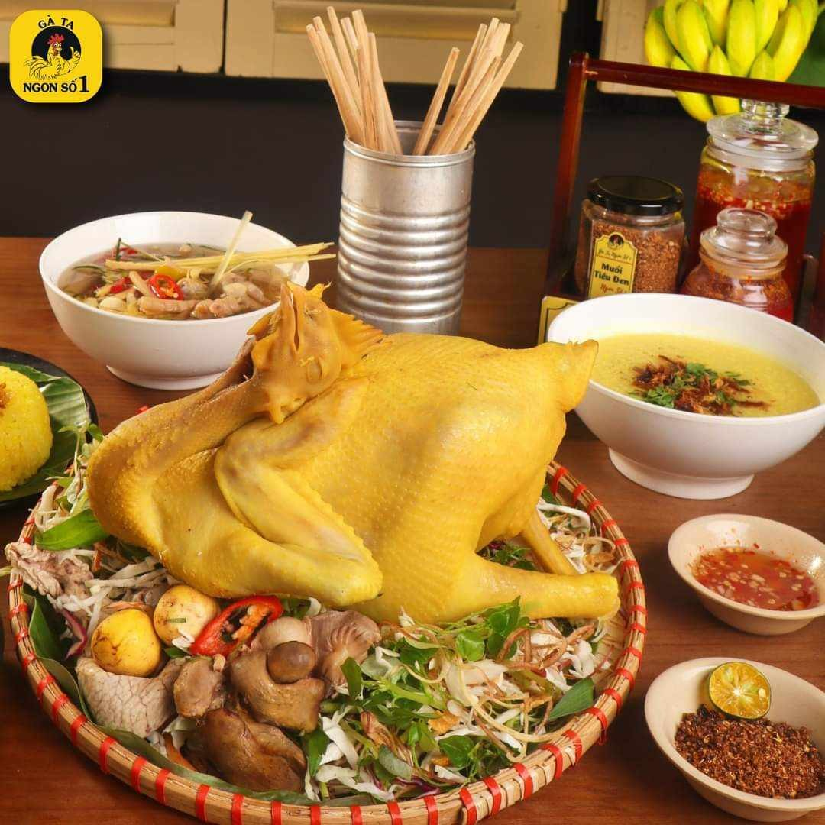
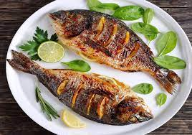
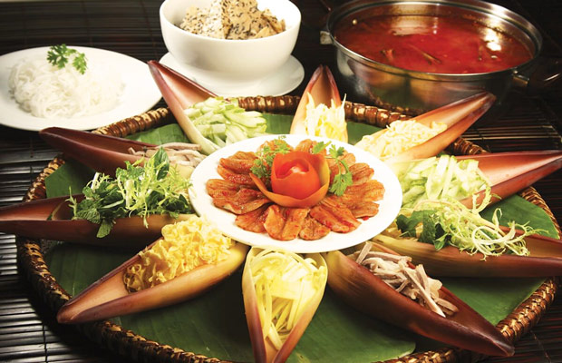
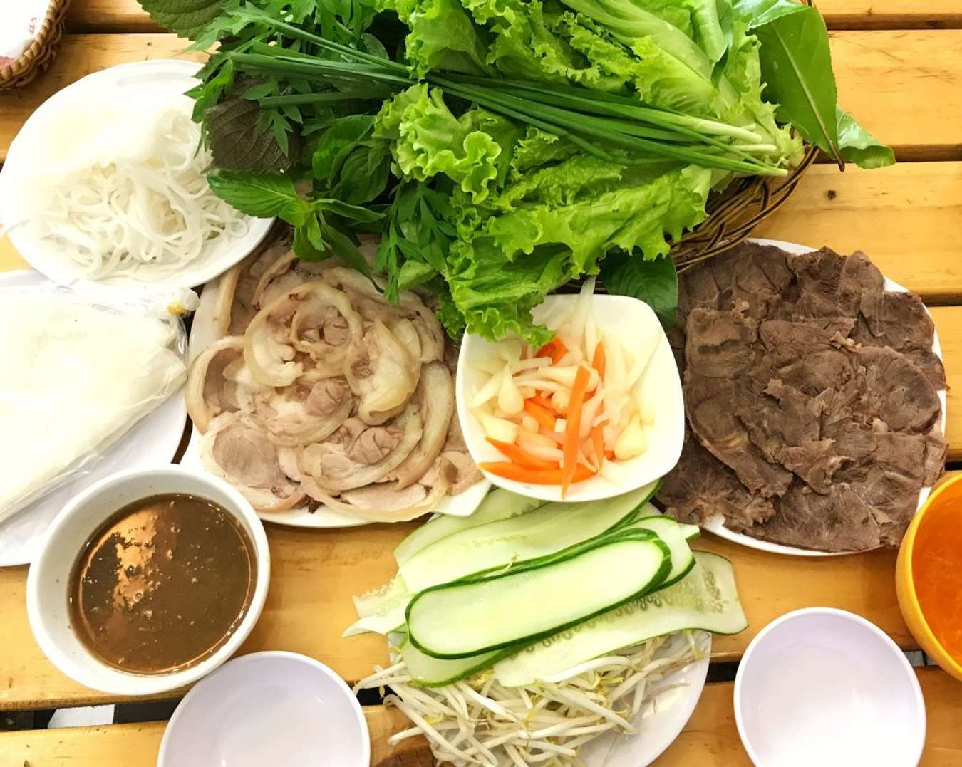
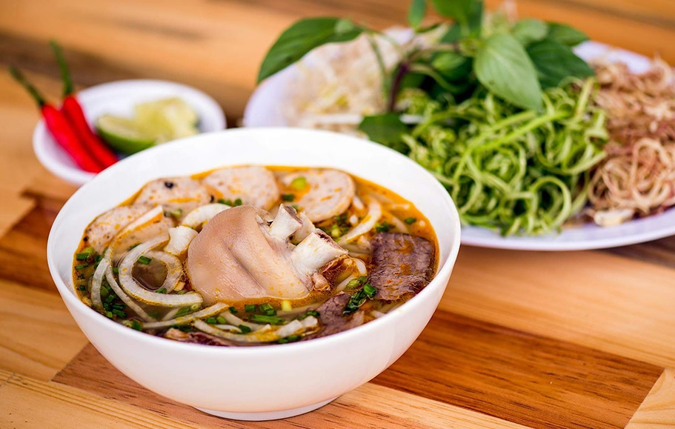
1.
Giò lụa
2.
Gà luộc
3.
Cá rán
1
4.
Lẩu Phan Thiết
5.
Bò tơ – Tây Ninh
6.
Bún bò Huế

Slide 14
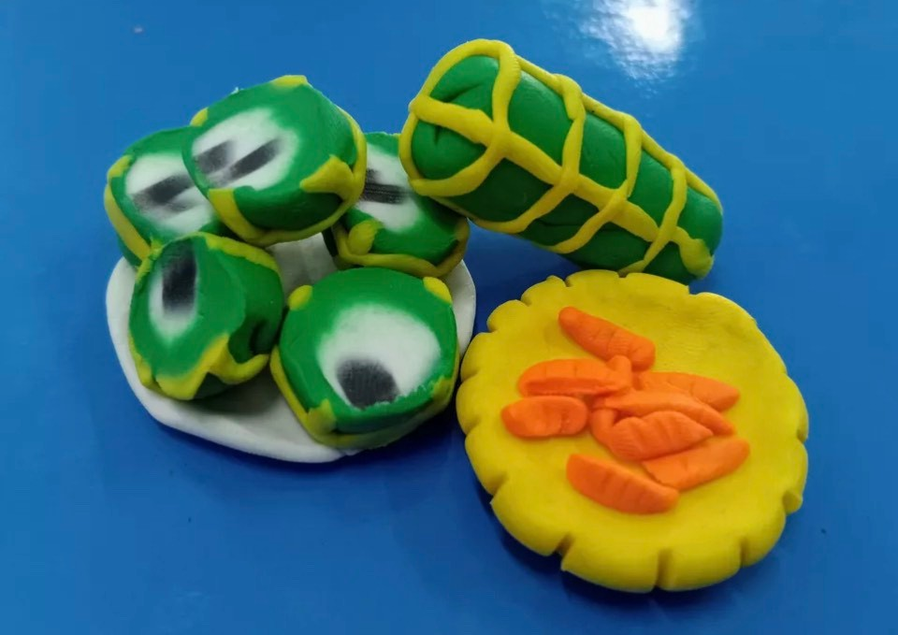
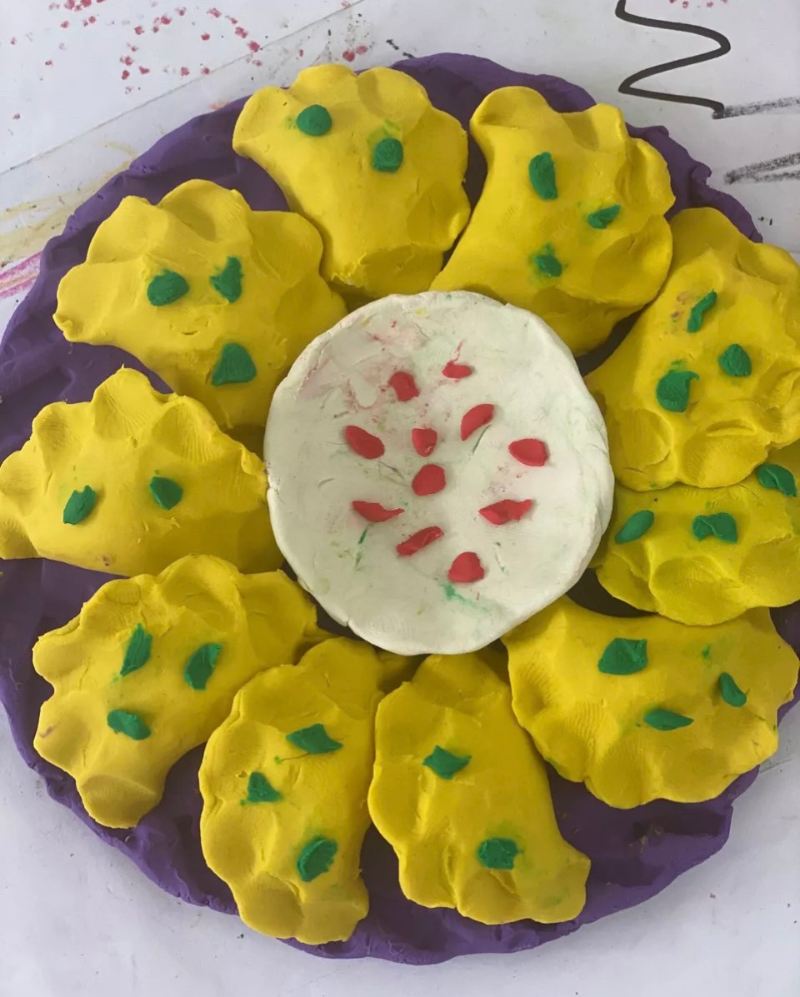
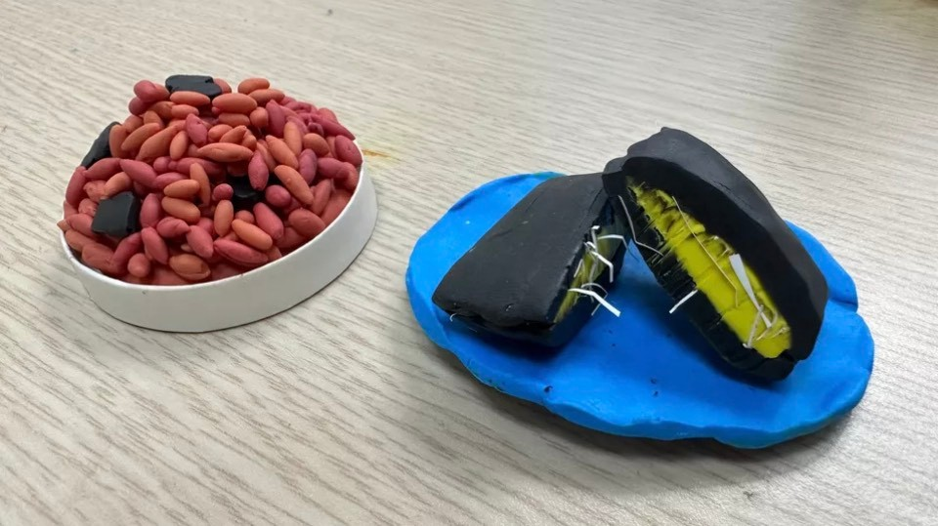
Một số sản phẩm đất nặn
Bánh tét
Bánh xèo
Mâm cơm
Bánh gai

Slide 15
Sản phẩm của học sinh
1.Minh Trang Đĩa cơm. Chất liệu , đất nặn
2.Nhật Anh. Xôi ngũ sắc chất liệu đất nặn.
3. Đàm Hiên. Bún đậu chất liệu đất nặn.
4.Tùng Lâm.Trứng đậu quả và nem, chất liệu đất nặn.
1
2
3
4

Slide 16
Hoạt động 2:
Kiến tạo kiến thức – kĩ năng

Slide 17
TRÒ CHƠI
“ Ai nhanh ai khéo”

Slide 18
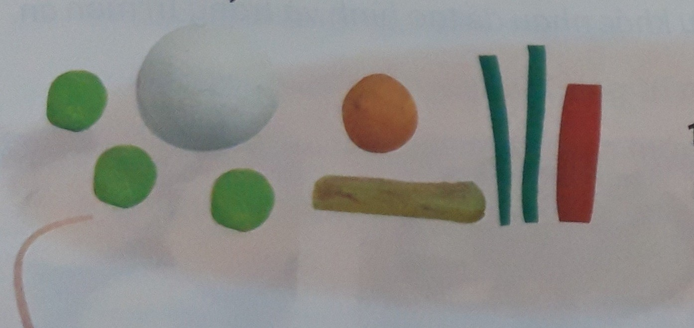
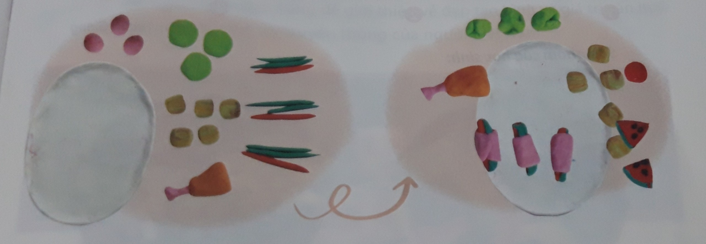
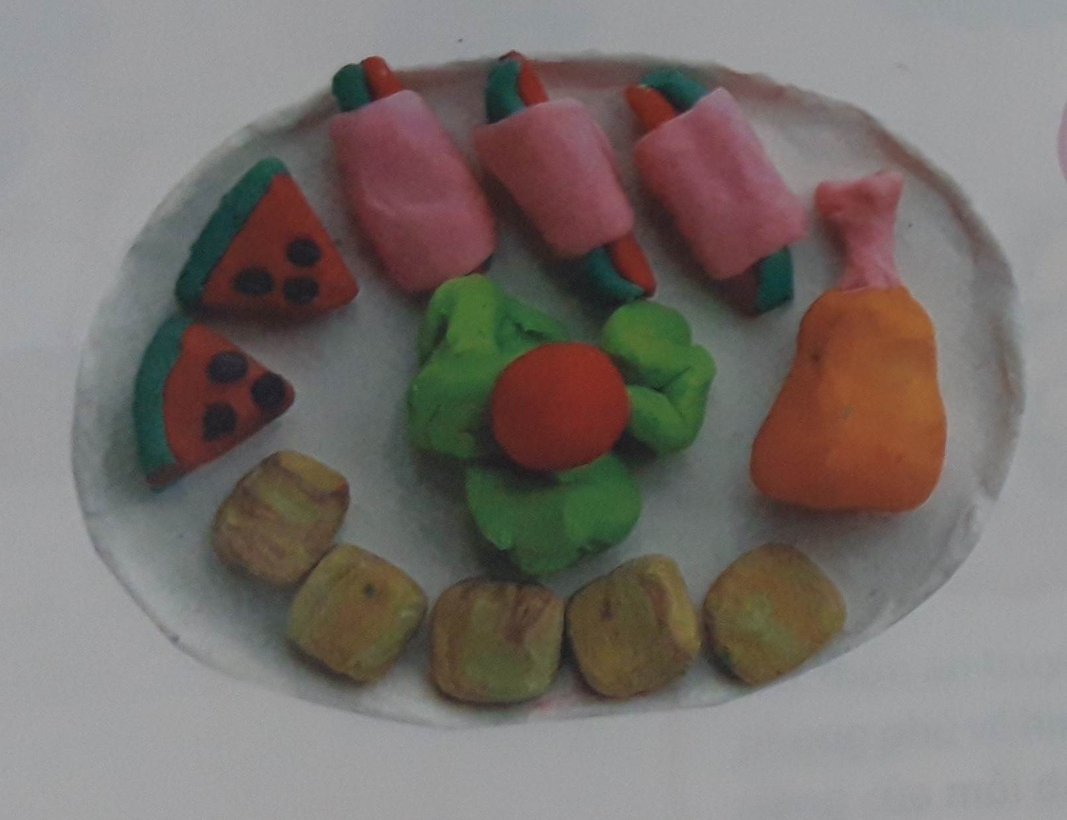
CÁCH TẠO MÔ HÌNH MÓN ĂN TRUYỀN THỐNG
Bước 1: Nặn các hình khối cơ bản
Bước 2: Biến đổi thành mô hình món ăn
Bước 3 : Hoàn hiện sản phẩm.

Slide 19
Hoạt động 3:
Luyện tập sáng tạo

Slide 20
- HS tạo mô hình món ăn truyền thống theo ý thích

Slide 21
TRƯNG BÀY,GIỚI THIỆU SẢN PHẨM

Slide 23
Kinh chúc quý thầy, cô giáo mạnh khỏe
Chúc các em học sinh chăm ngoan, học giỏi.

